Slide 1
Разработка информационной системы для учета продаж билетов в авиакассах
Министерство образования Республики Башкортостан
Государственное бюджетное профессиональное образовательное учреждение
Уфимский колледж статистики, информатики и вычислительной техники
Выполнили студенты группы 19П-3
Мирхайдарова Рада и Каюм Абдултамим

Slide 2

Постановка задачи
Система авиакасс включает в себя пассажиров, билеты которые покупают пассажиры, кассиры которые ведут учет продажи билетов и подбор билетов для пассажиров, авиарейсы, администратор который следит за работой системы и вносит данные рейсам

Slide 3





В ПРОЕКТЕ ИСПОЛЬЗУЕТСЯ МЕТОДОЛОГИЯ SCRUM
— революционный метод управления проектами
Тема проекта – разработать систему для учета продаж авиабилетов

Slide 4





Технология разработки
Разрабатываться система будет путем использования веб-технологий
Под «веб-технологиями» обычно подразумеваются языки разметки, языки программирования, базы данных, системы и платформы CMS и другие технологии, которые позволяют создавать веб-сайты, приложения и магазины. Люди, которые делают это, называются веб-разработчиками или веб-мастерами.
Верстка будет написана на языках HTML + CSS
Frontend и backend разработка с помощью JavaScript и PHP.

Slide 5

SCRUM Роли разработки
Владелец продукта
Задача владельца продукта – развивать продукт, удовлетворяя потребности потребителей и принося прибыль своей компании. Владелец продуктам отвечает за видение продукта, за понимание потребностей клиента, обеспечивает коммуникацию между стейкхолдерами и командой, формирует бэклог из пользовательских историй. Хороший бэклог – это важнейшая составляющая процесс разработки успешного продукта.

Slide 6

SCRUM Роли разработки
Бекенд-программист
разработка подразумевает создание скриптов для сервера, на котором размещается сайт, внутреннего наполнения системы веб-ресурса, работу с серверными технологиями (проектирование и разработка программной логики, взаимодействие с базами данных (БД), работа с архитектурой и т. д.).
Для работоспособности веб сайта, нужна база данных и работа с проектированием базы данных.

Slide 7

SCRUM Роли разработки
Администратор сайта
Среди основных обязанностей администратора интернет-ресурса: Разработка, поддержка концепции сайта, улучшение его работы. Усовершенствование и исправление текущей структуры веб-ресурса. Организация технической стороны работы ресурса и контроль безопасности.
В процессе разработки необходимо подключение сайта к движку также необходимо поддерживать интернет ресурс, администратор это то звено, которое обеспечит эту возможность.

Slide 8

SCRUM Роли разработки
Frontend разработчик
- это специалист, который умеет верстать веб-страницы, имеет хорошие знания языка программирования JavaScript, знает один или несколько JavaScript-фреймворков (React, Angular, Vue. js), а также целый ряд других веб-технологий, которые используются во время создания клиентской стороны веб-сайта.
Для использования сайта необходим пользовательский веб интерфейс, тем самым фронтенд разработка решает данный вопрос.

Slide 9

SCRUM Роли разработки
Скрам-мастер
Scrum master следит за соблюдением скрам-процессов, коммуницирует с членами команды, планирует с ними спринты, проводит ежедневные встречи — стендапы, участвует в формировании бэклога, предоставляет участникам процесса необходимые инструкции и так далее

Slide 10
SCRUM Роли разработки
Тестировщик
Это специалист, принимающий участие в тестировании компонента или системы. В его обязанность входит поиск вероятных ошибок и сбоев в функционировании объекта тестирования.
В нашем проекте необходимо тестировать разработанный программный продукт для его дальнейшей эксплуатации.

Slide 11
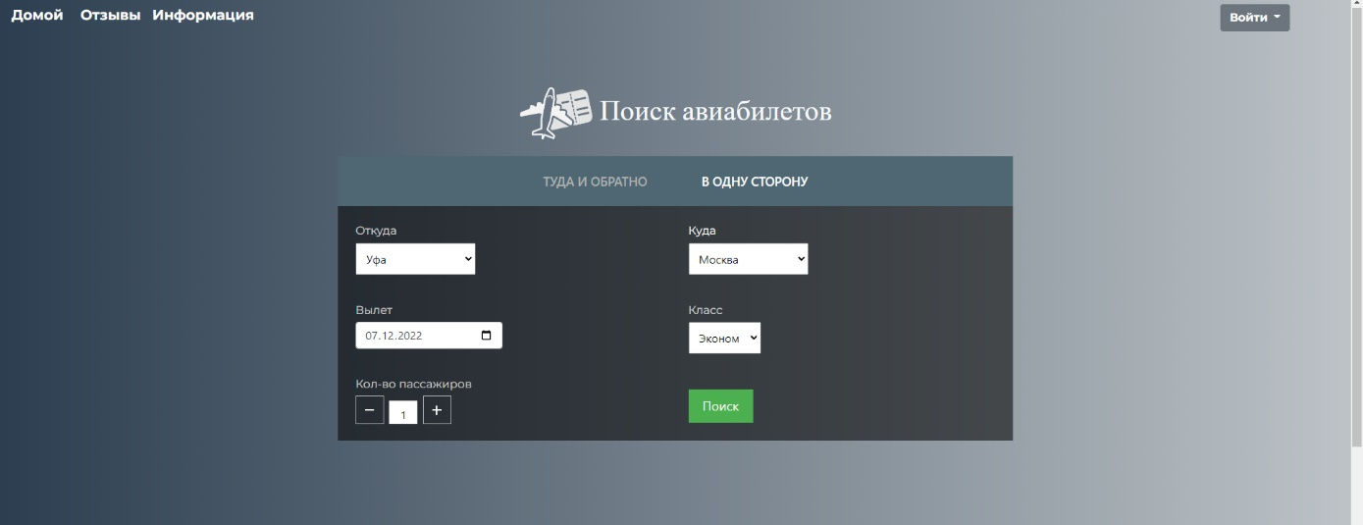
Домашняя страница сайта
Поиск авиабилетов осуществляет пассажир и незарегистрированный пользователь
регистрацию проходит только пассажир, для регистрации выбираем элемент
«пассажир»

Slide 12
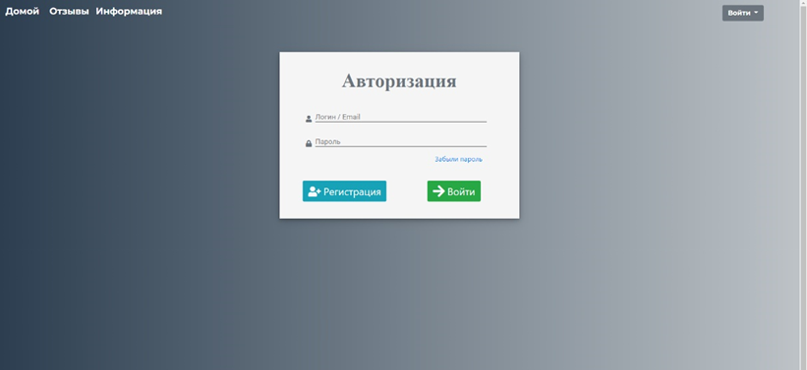
Страница авторизации
Пользователь может пройти процедуру регистрации и авторизации

Slide 13
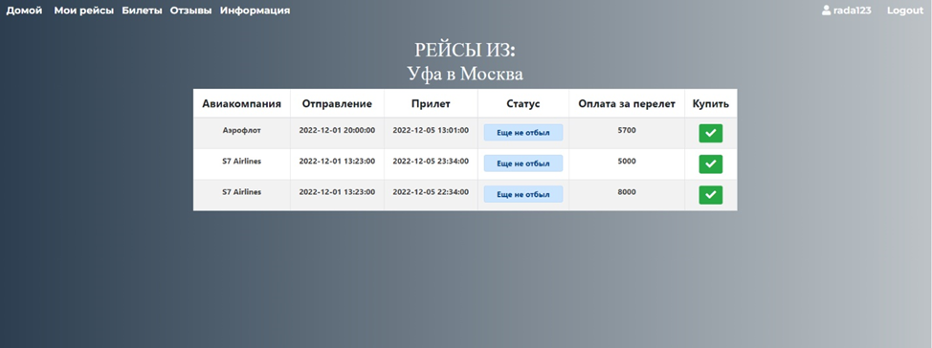
СПИСОК РЕЙСОВ
После поиска отображается список доступных рейсов

Slide 14
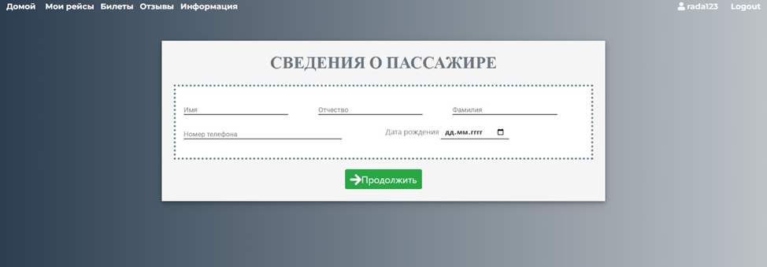
ПОКУПКА БИЛЕТА
После выбора рейса вводим сведения о пассажире
для покупки билета

Slide 15
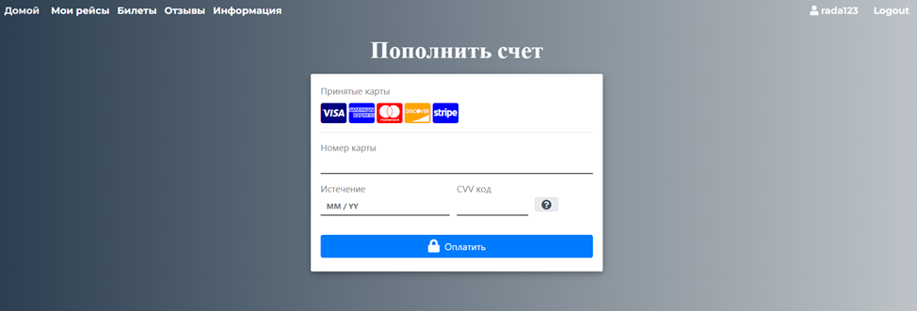
Пополнение счета
Необходимо оплатить билет после ввода данных пассажира

Slide 16
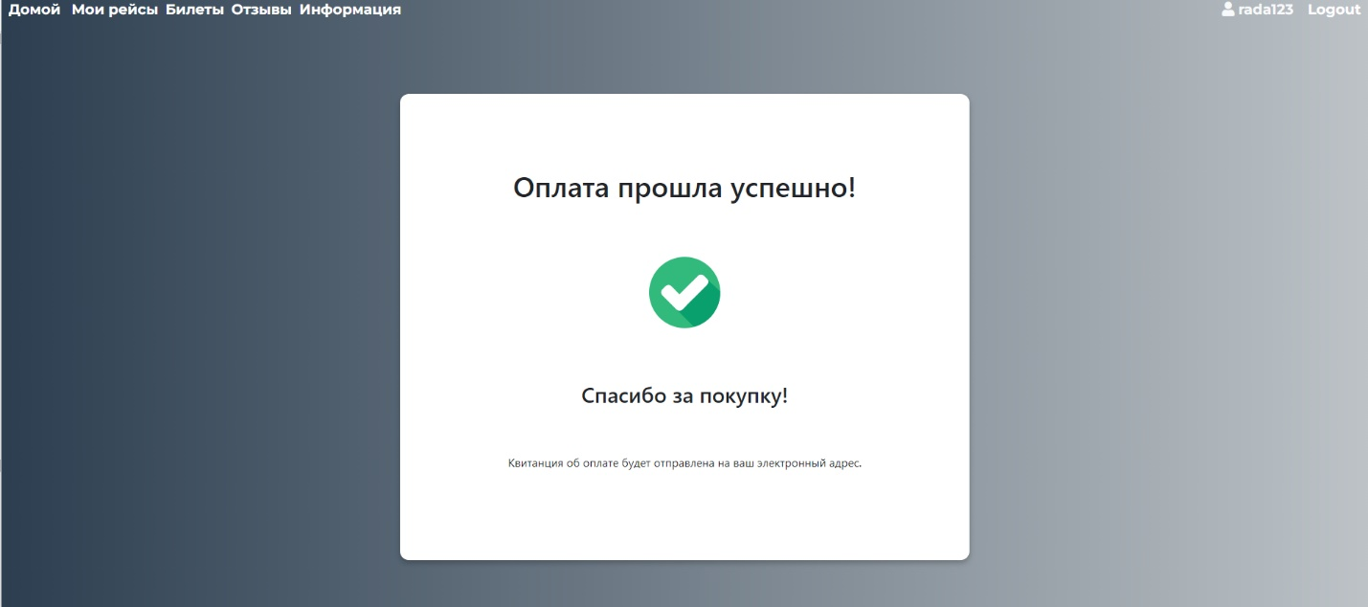
Страница с уведомлением об оплате

Slide 17
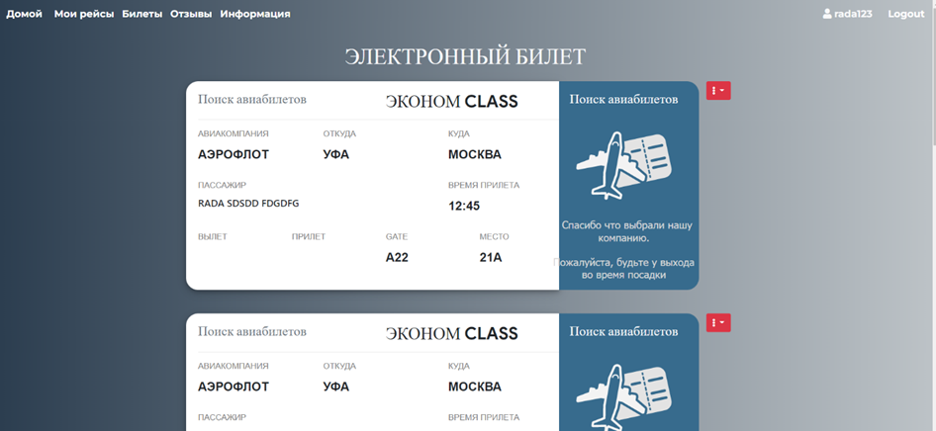
Электронный билет
Оплаченные билеты отображаются во вкладе «Билеты»

Slide 18
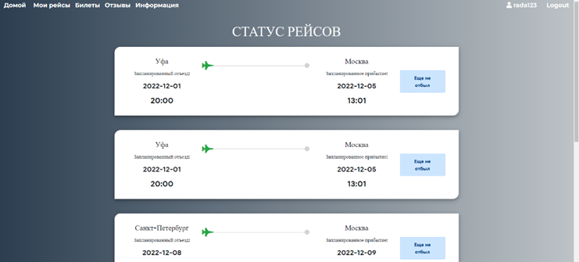
Статус рейсов
Статус купленных билетов для удобства пассажиру

Slide 19
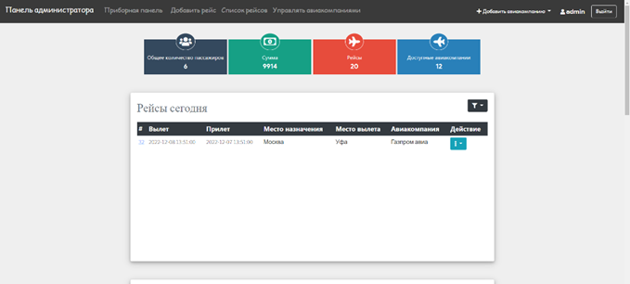
Главная страница администратора
При нажатии на вкладку «Добавить рейс»
открывается страница в которой можно добавить
авиарейс для дальнейшей покупки билета пассажиром

Slide 20
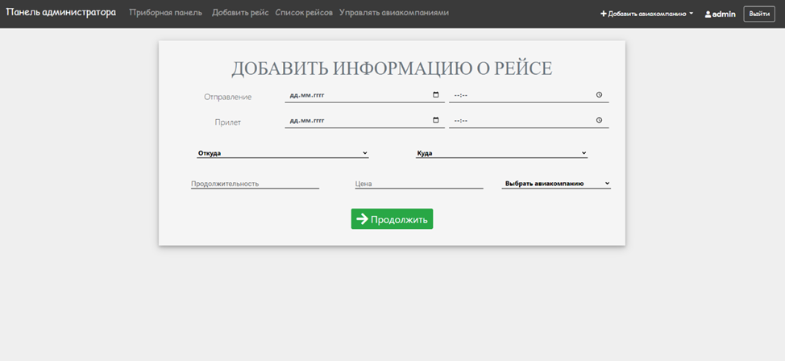
Страница добавления рейса
При нажатии на вкладку «Добавить рейс» открывается страница
в которой можно добавить авиарейс для дальнейшей покупки

Slide 21
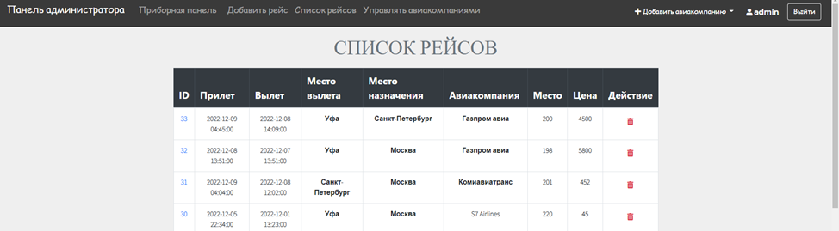
Страница добавления рейса
При нажатии на вкладку «Управлять авиакомпаниями»
открывается страница в которой можно удалить авиакомпании в случае необходимости

Slide 22
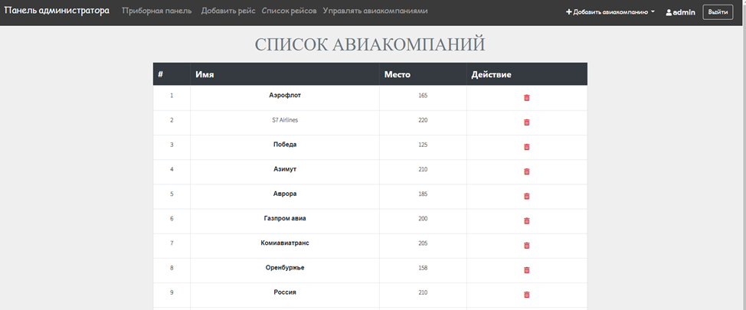
Страница списка авиакомпаний
При нажатии на вкладку «Управлять авиакомпаниями» открывается
страница в которой можно удалить авиакомпании в случае необходимости

Slide 23
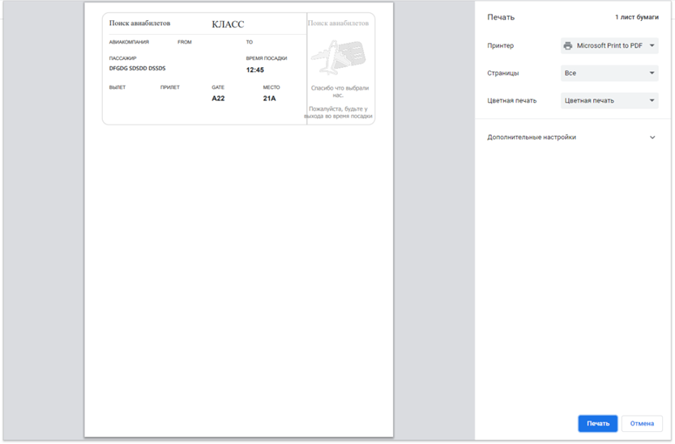
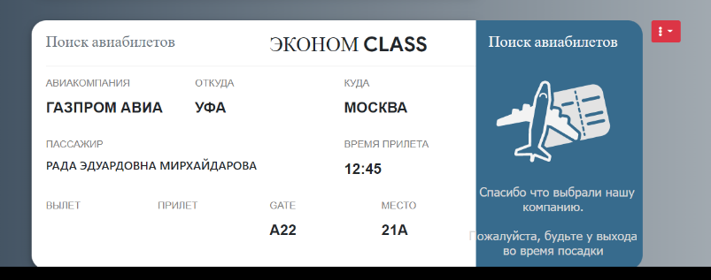
Получение посадочного талона
Выходная информация представлена в виде отчета о проданных
билетах на рейсы в виде электронного документа

Slide 24
СПАСИБО ЗА ВНИМАНИЕ!

